Slide 1
미니 프로젝트 (Version 2.0)
C++ 기반의
Color Image Processing
과정이름: [Intel] 엣지 AI SW 아카데미
과 목 명 : 절차지향 프로그래밍
성 명 : 김민정 B

Slide 2
01
Introduction
프로젝트 개요
영상처리 개요
02
Meterials & Methods
CONTENTS
메인 메뉴 및 기능
화소 점 처리
히스토그램 처리
기하학적 처리
화소 영역 처리
경계선 검출
03
Conclusion
마무리

Slide 3
1. Introduction
프로젝트 개요
프로젝트 개발 목표 : C++ 언어로 영상처리 구현
프로젝트 개발 기간 : 2024. 03. 25. ~ 2024. 04. 03.
프로젝트 개발 환경 : Windows 11 pro - Visual Studio 2022
(feat. MFC)
주요 기능 → 화소 점 처리, 히스토그램 처리, 기하학적 처리,
화소 영역 처리, 경계선 검출

Slide 4
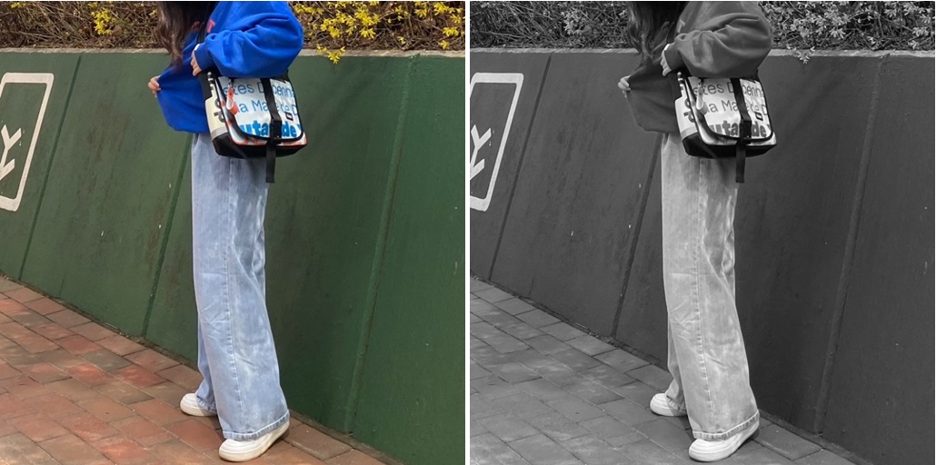
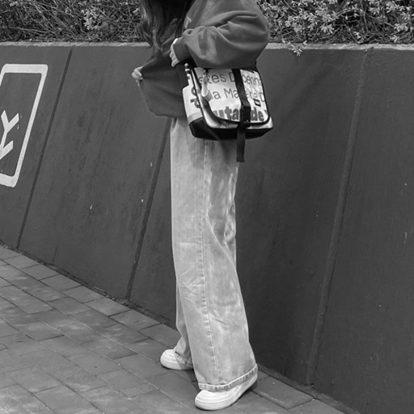
** 영상처리 개요
<입력 영상>
<출력 영상>
7
7
Image Processing
<입력 메모리>
<출력 메모리>

Slide 5
2. Meterials & Methods
메인 메뉴 및 기능
이미지 파일 선택 및 열기.
영상 처리하기 → 화소 점 처리, 히스토그램 처리, 기하학적 처리
화소 영역 처리, 경계선 검출
영상 처리된 이미지 파일 저장하기.
프로그램 종료하기.

Slide 6
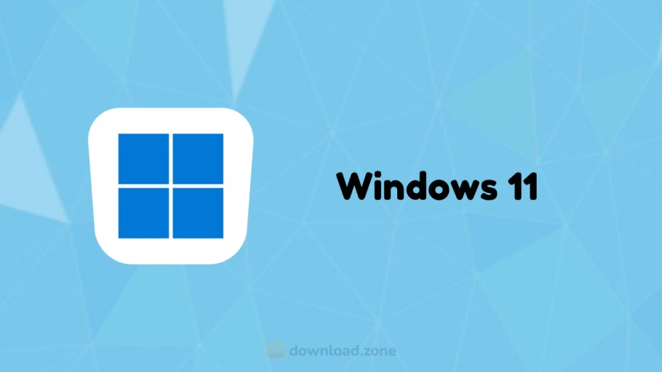
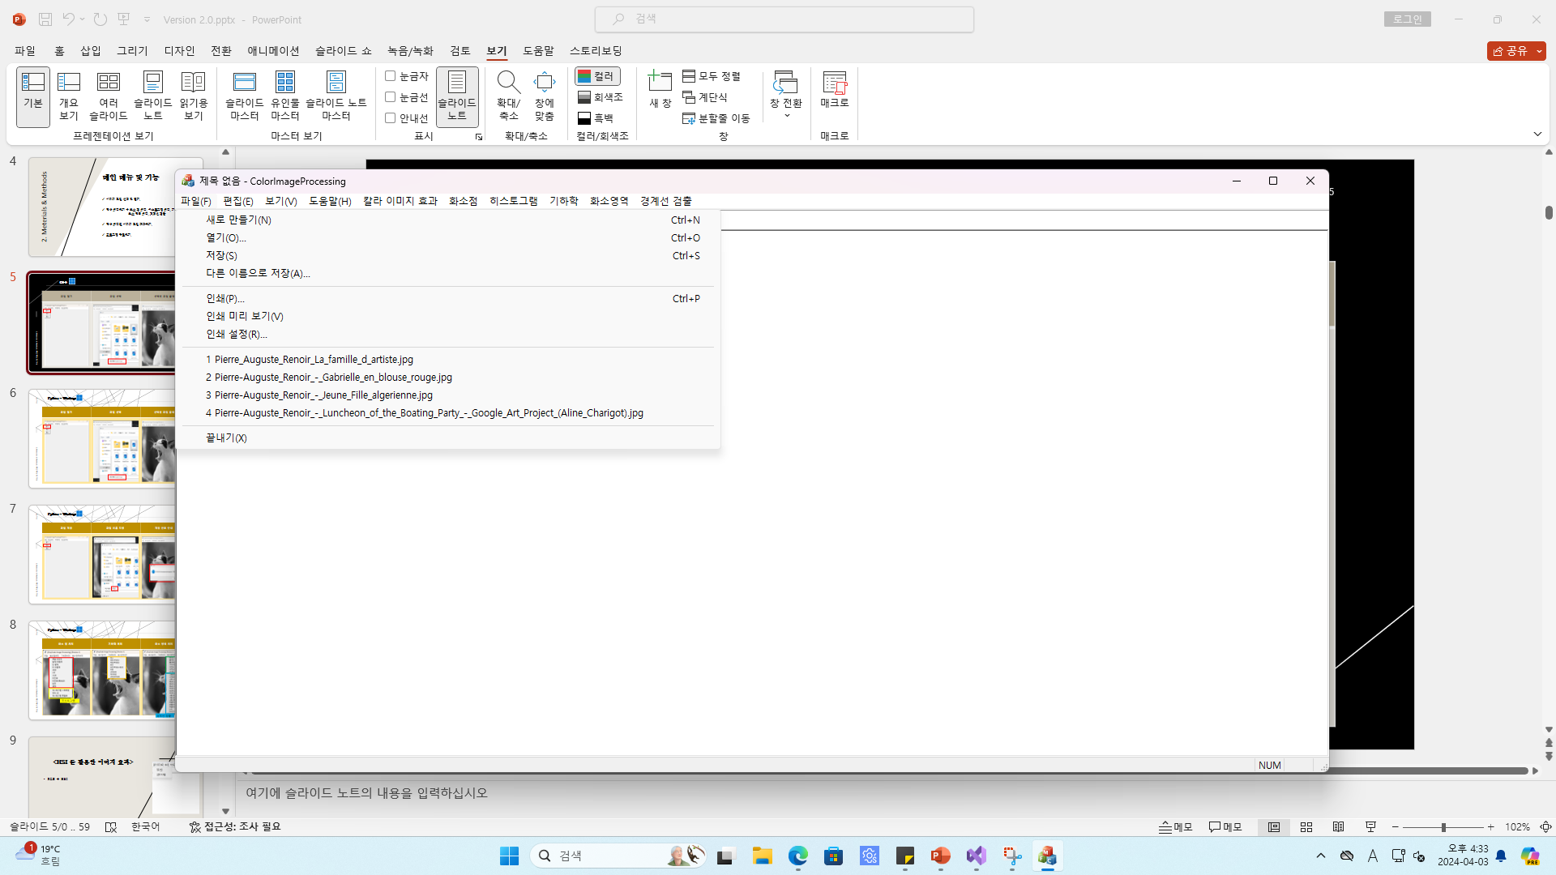
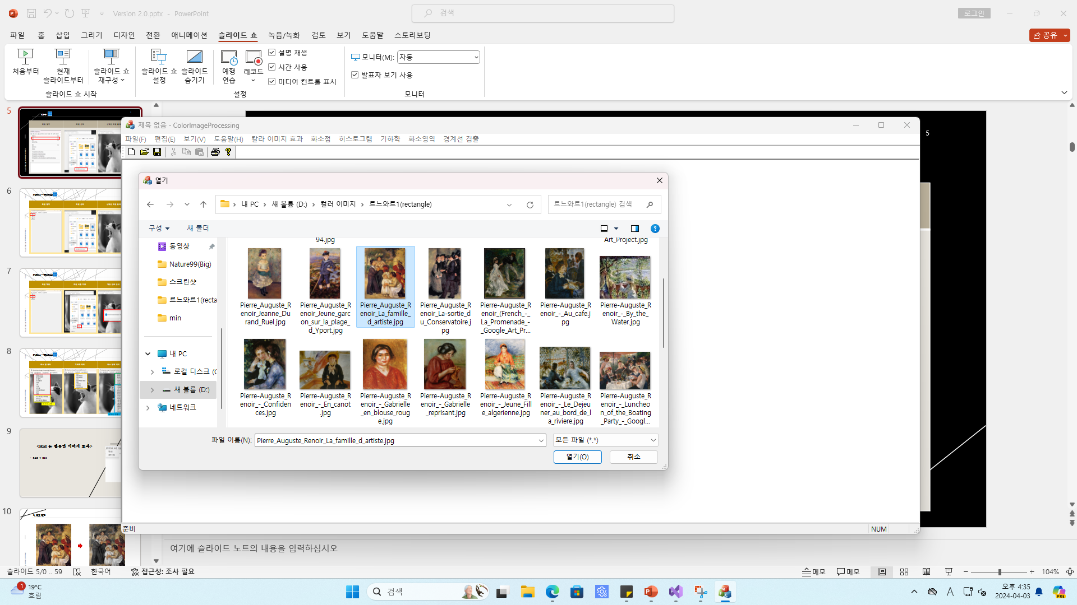
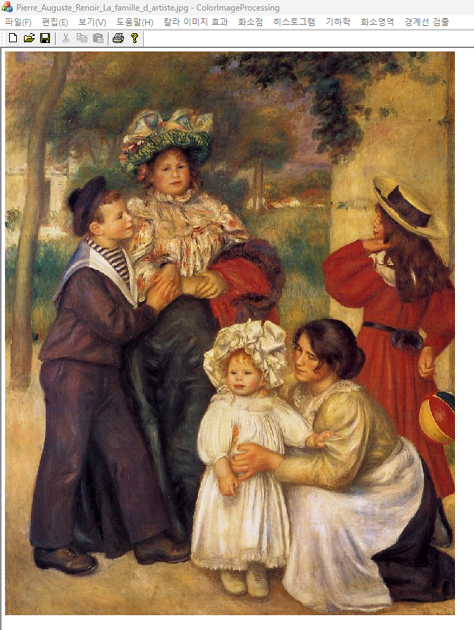
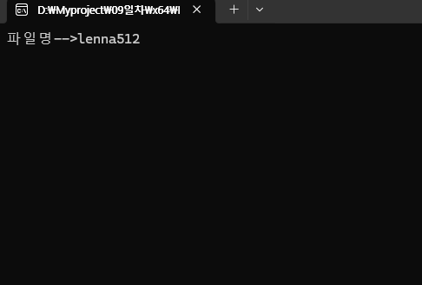
5
C++
파일 열기
파일 선택
선택된 파일 출력
2. Meterials & Methods - 메인 메뉴 및 기능

Slide 7
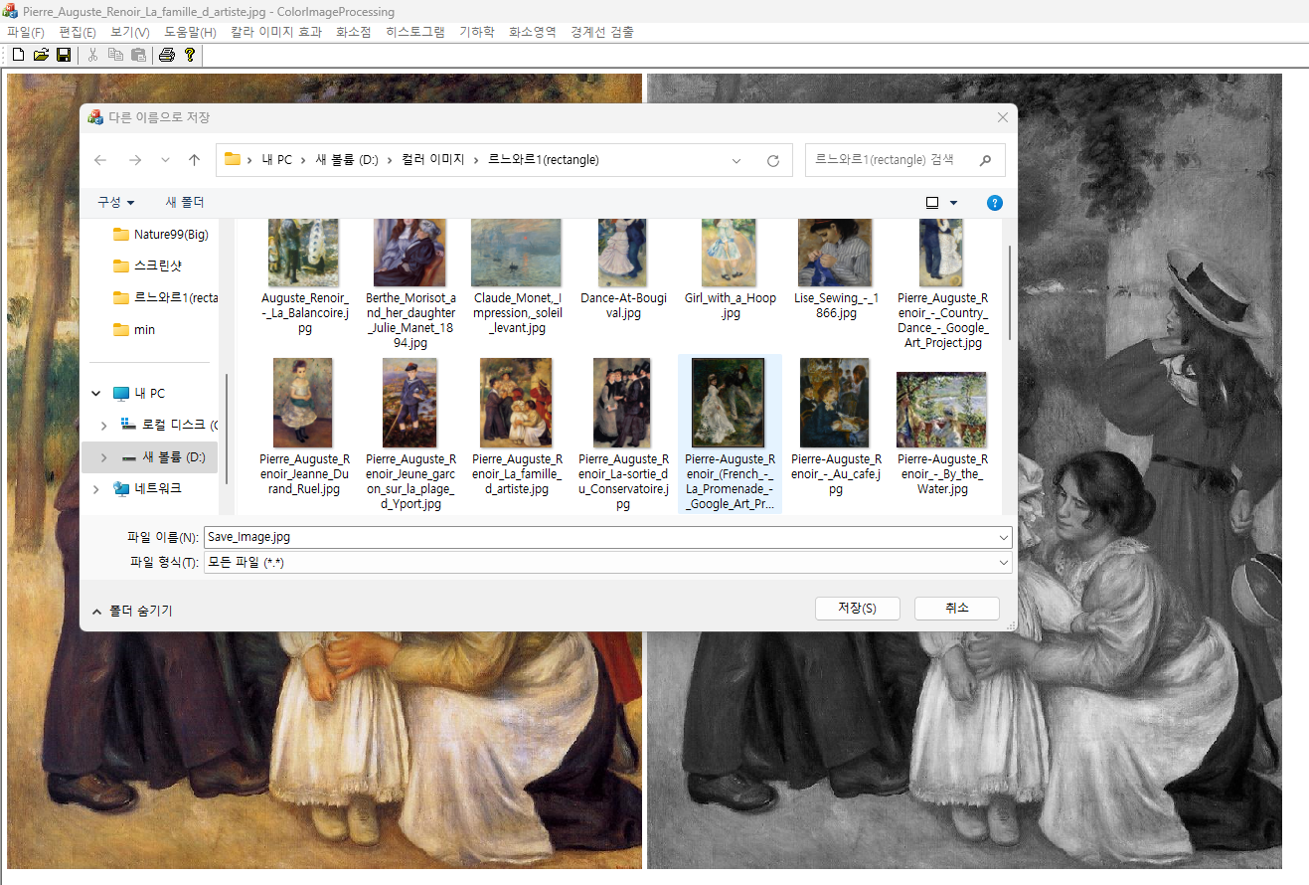
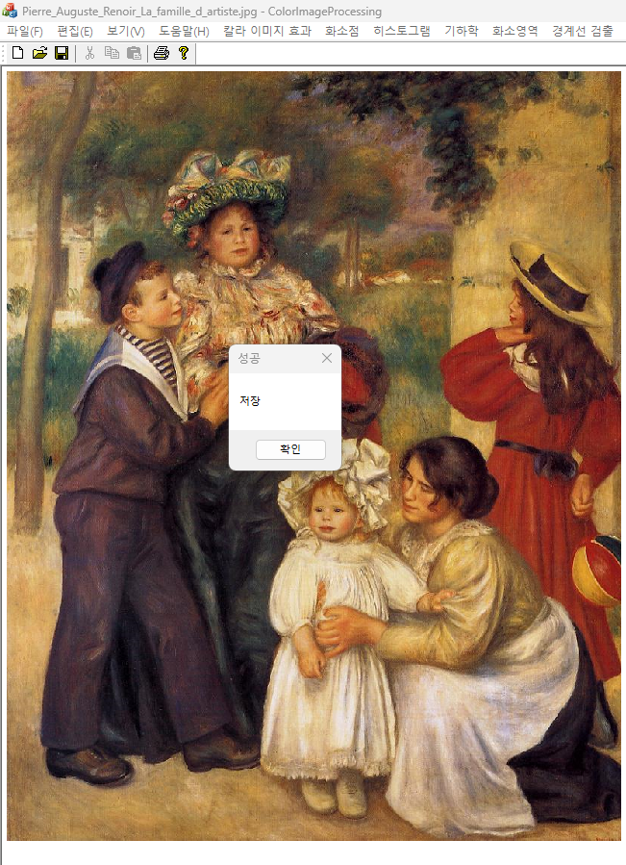
6
C++
파일 저장
파일 이름 지정
저장 완료 안내
2. Meterials & Methods - 메인 메뉴 및 기능

Slide 8
7
C++
파일 열기
파일 선택
선택된 파일 출력
2. Meterials & Methods - 메인 메뉴 및 기능

Slide 9
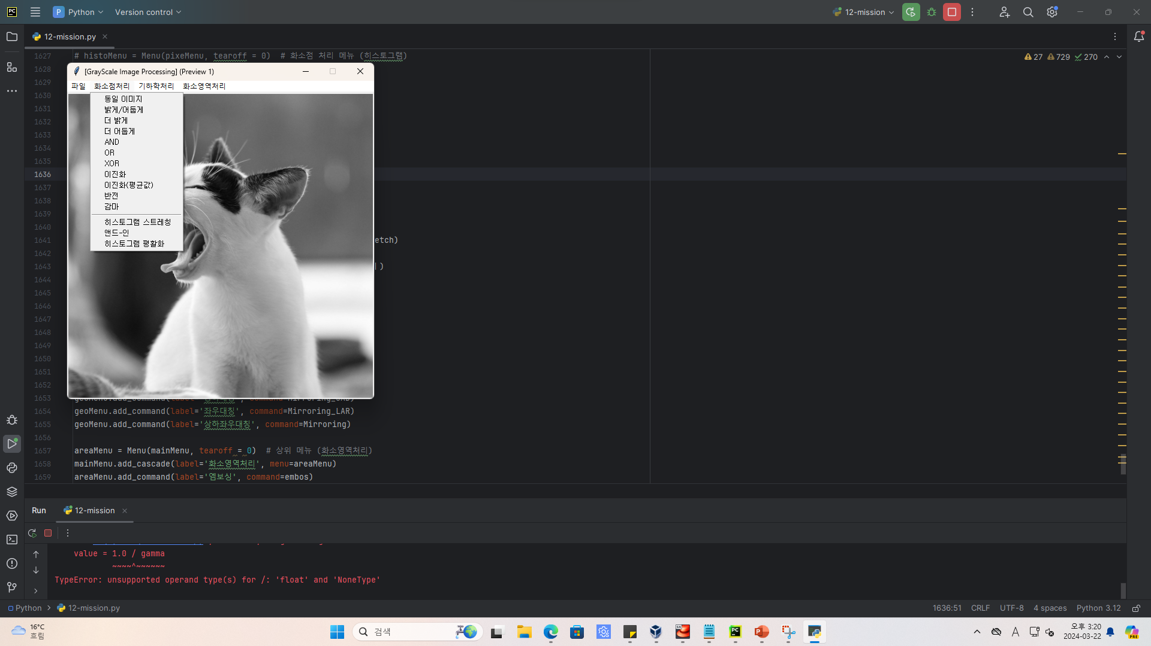
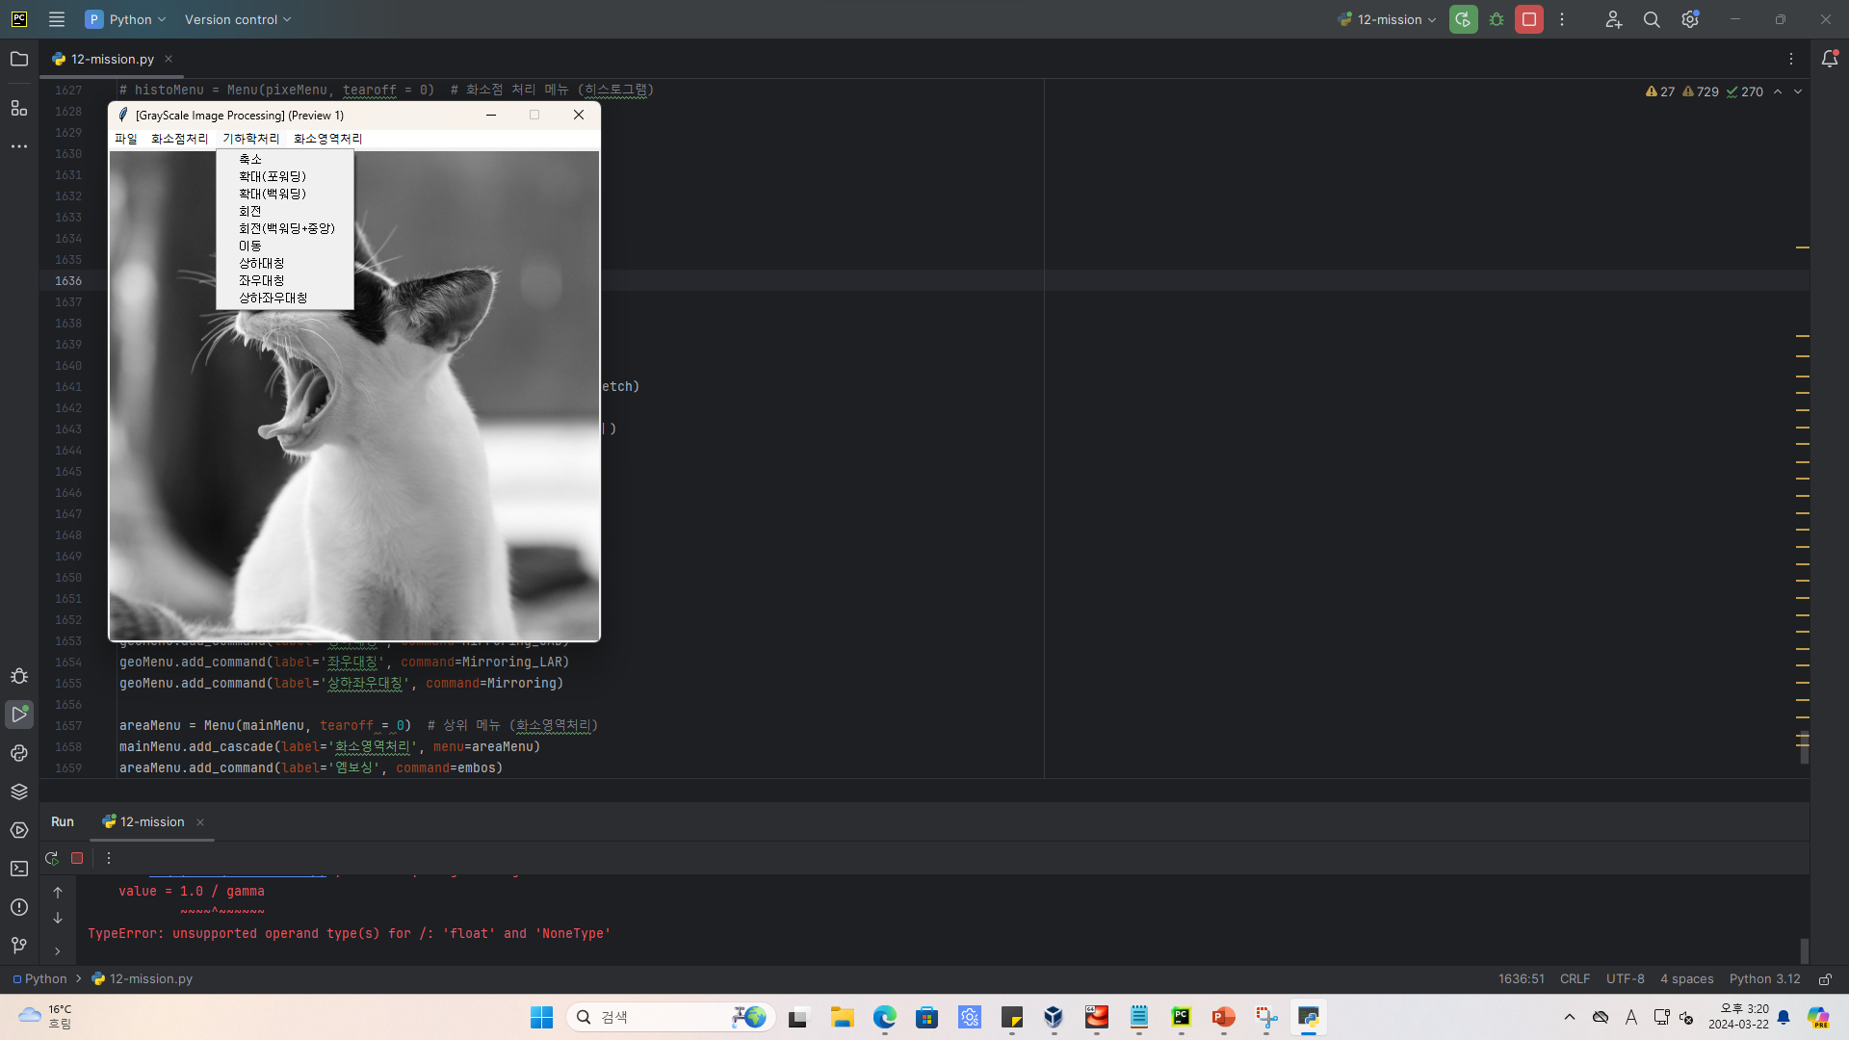
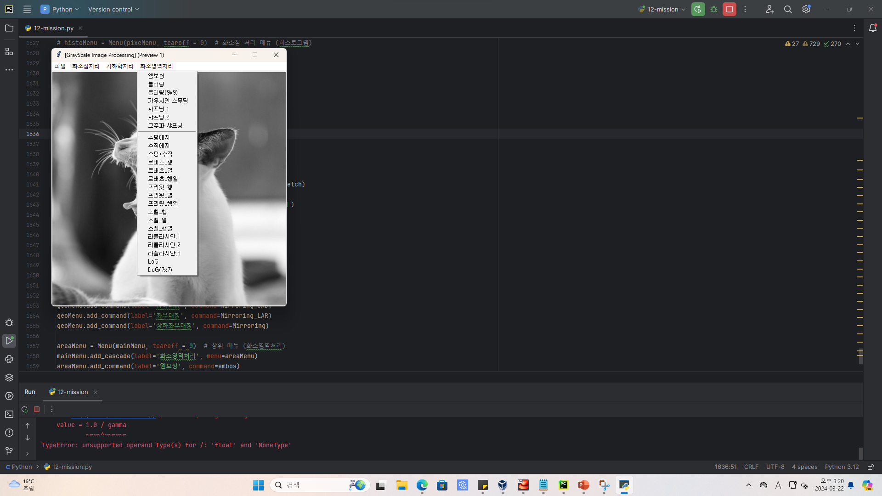
Python - Windows
08 / 56
화소 점 처리
기하학 처리
화소 영역 처리
2. Meterials & Methods - 메인 메뉴 및 기능
히스토그램
경계선 검출

Slide 10
9
C++
파일 열기
파일 선택
선택된 파일 출력
2. Meterials & Methods - 메인 메뉴 및 기능

Slide 11
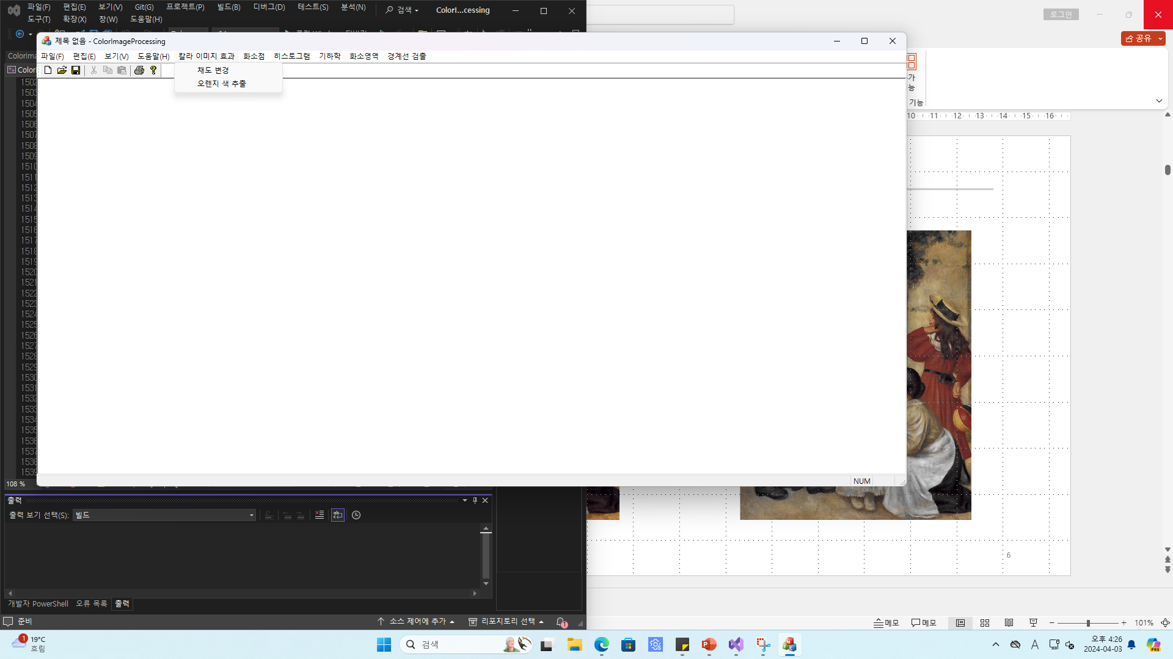
<HSI 를 활용한 이미지 효과>
RGB → HSI

Slide 12
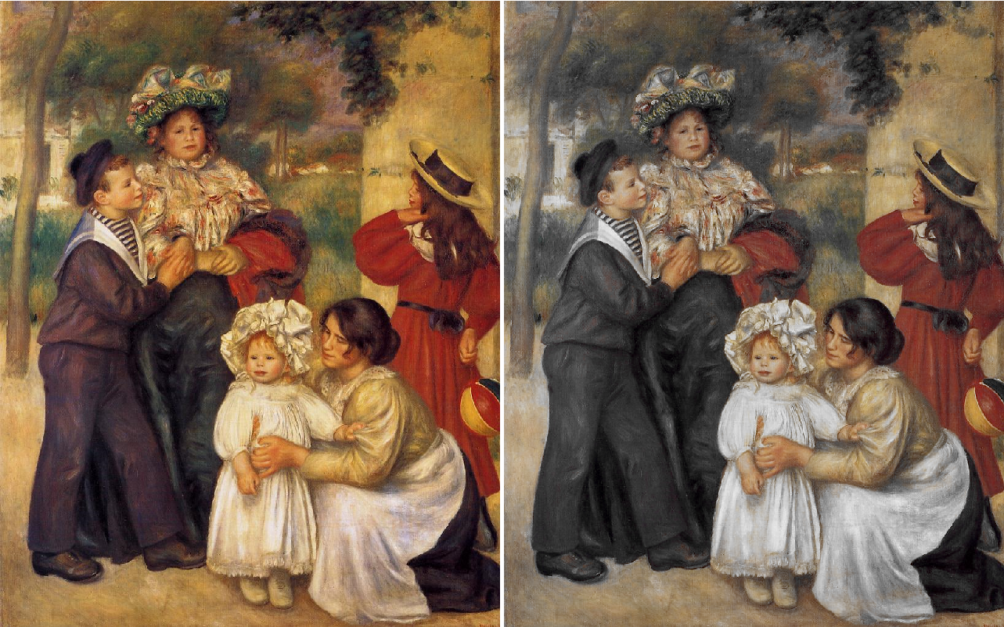
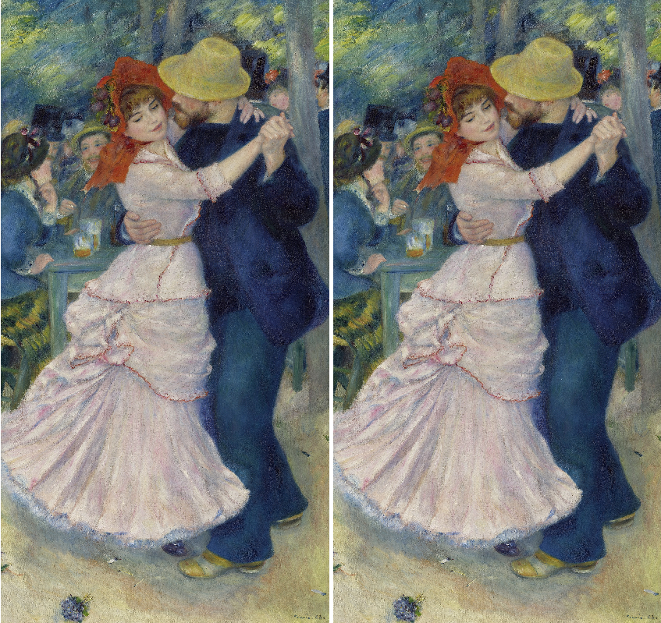
1. 채도 변경
2. Meterials & Methods - 화소 점 처리

Slide 13
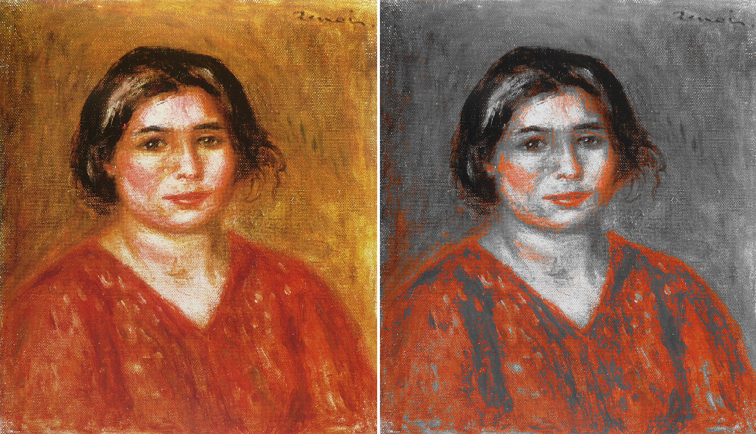
2. 오렌지색 추출
2. Meterials & Methods - 화소 점 처리

Slide 14
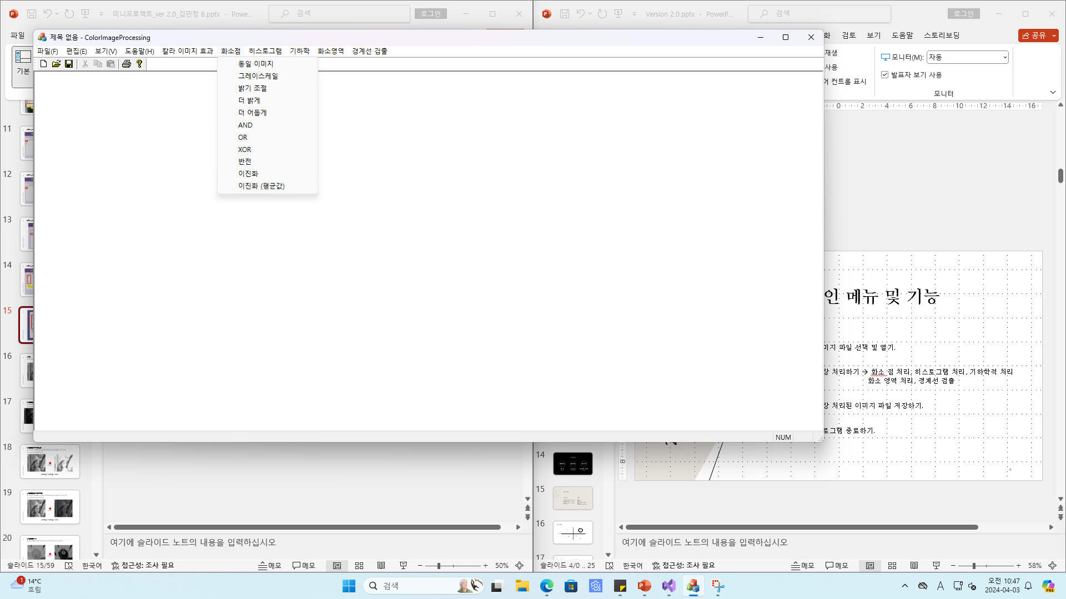
<화소점 처리>
포인트 처리(Point Processing).
다른 화소의 영향을 받지 않고 단순히 화소 점의 값만 변경.
동일, 그레이 스케일, 밝기 조절, 더 밝게, 더 어둡게,
AND, OR, XOR, 반전, 이진화, 이진화(평균값)

Slide 15
1. 동일
입력 영상과 동일한 영상으로 출력하는 기술.
2. Meterials & Methods - 화소 점 처리
outImage = inImage

Slide 16
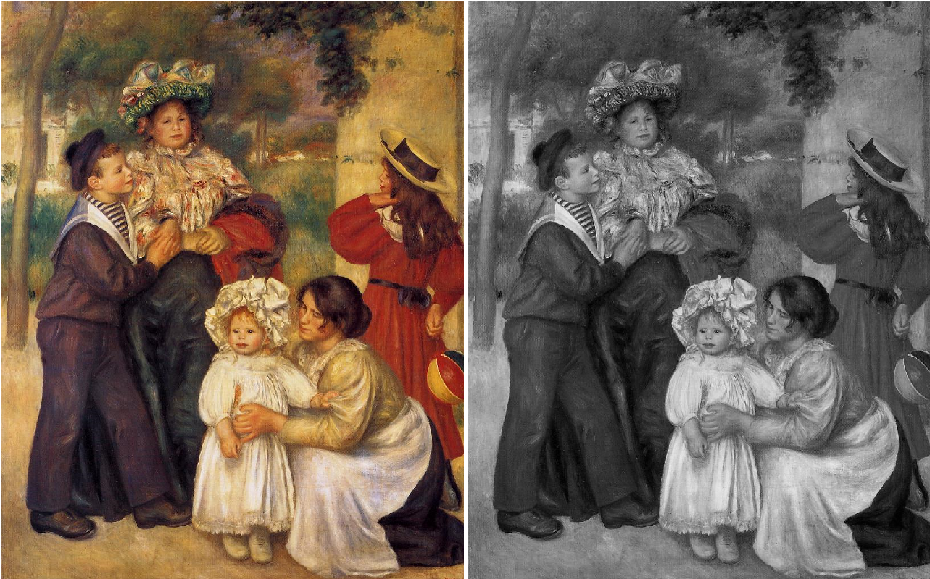
2. 그레이 스케일
컬러 입력 영상을 그레이 스케일 영상으로 출력하는 기술.
2. Meterials & Methods - 화소 점 처리
avg = (inImageR + inImageG + inImageB) / 3.0
outImageR= outImageG= outImageB= avg

Slide 17
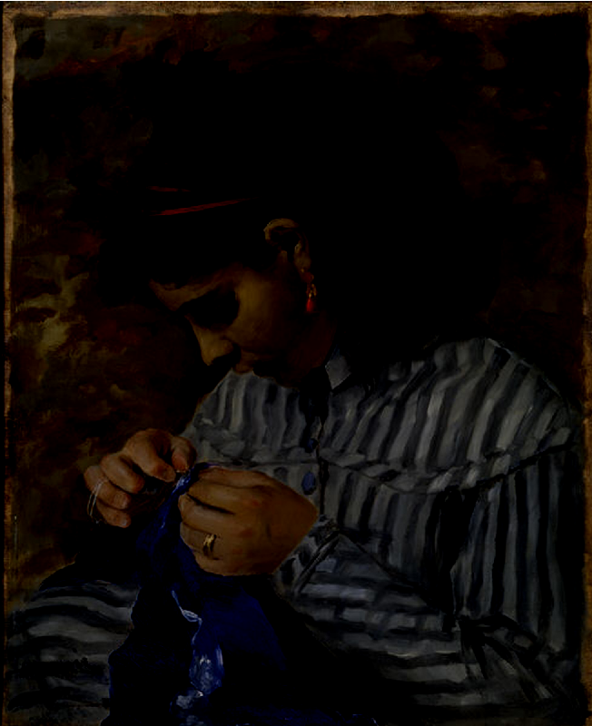
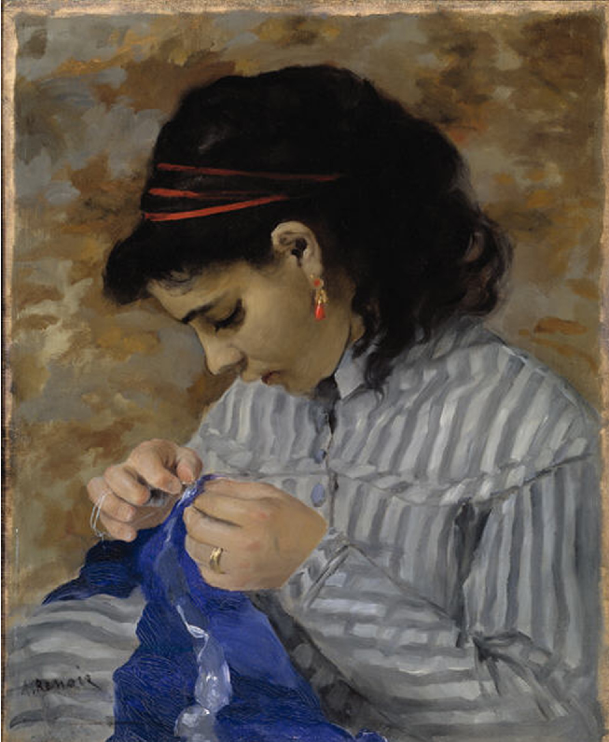
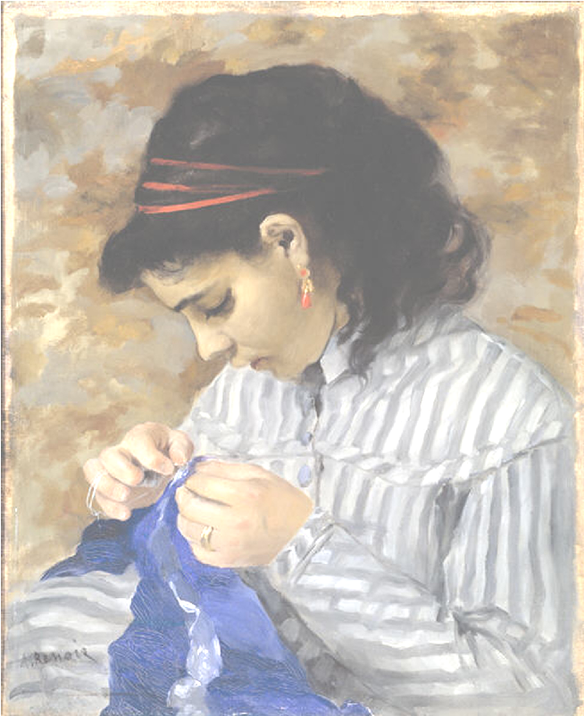
3. [산술연산] 밝기조절
화소의 밝기 값에 특정한 상수 값을 더해 화소의 밝기 값을 조절하는 처리 기술.
최대값인 255를 넘는 값은 모두 255로 처리, 최소값인 0보다 작은 음수 값은 모두 0으로 처리.
2. Meterials & Methods - 화소 점 처리
Value = -100
Value = +100
outImage = inImage + Value

Slide 18
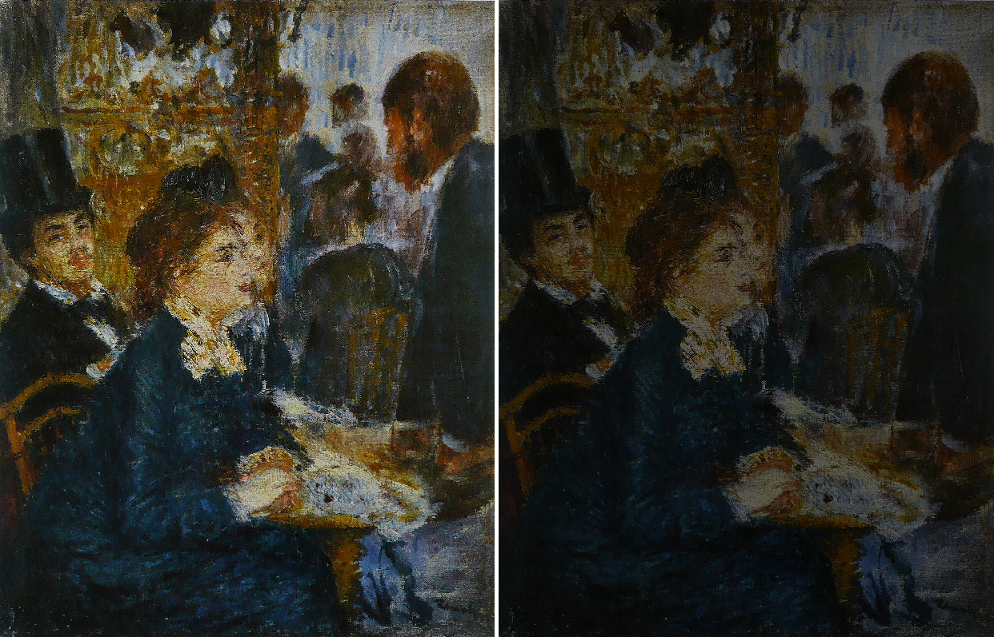
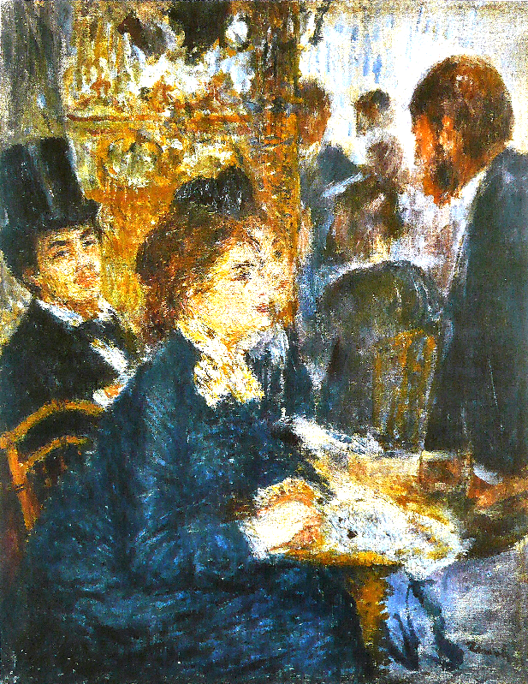
4. [산술연산] 더 밝게 (곱셈)
화소의 밝기 값에 특정한 상수 값을 곱해 전체적으로 화소의 밝기 값을 증가시키는 처리 기술.
최대 밝기와 최소 밝기의 차이 커짐.
Value = 2
2. Meterials & Methods - 화소 점 처리
outImage = inImage * Value

Slide 19
5. [산술연산] 더 어둡게 (나눗셈)
화소의 밝기 값에 특정한 상수 값을 나누어 전체적으로 화소의 밝기 값을 감소시키는 처리 기술.
최대 밝기와 최소 밝기의 차이 작아짐.
Value = 2
2. Meterials & Methods - 화소 점 처리
outImage = inImage / Value

Slide 20
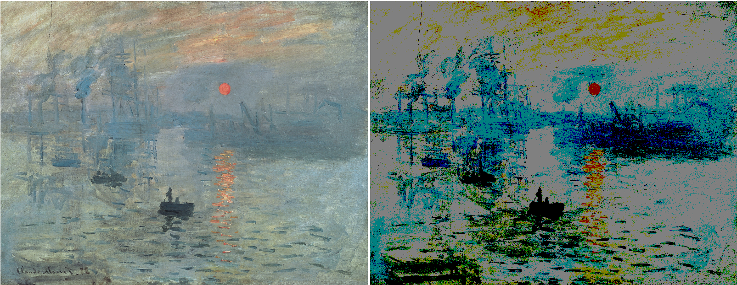
6. [논리연산] AND
특정 비트를 선택적으로 0으로 구성할 수 있어 마스크(mask) 연산 이라고도 함．
Value = 128
2. Meterials & Methods - 화소 점 처리
outImage = inImage & Value

Slide 21
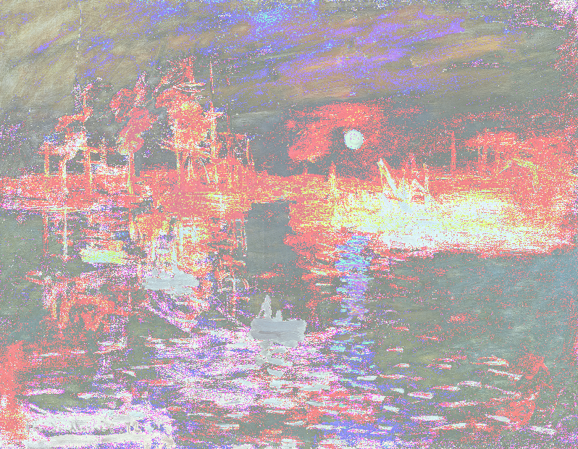
7. [논리연산] OR
특정 비트를 선택적으로 1로 구성할 수 있어 선택적-세트(selective-set) 연산 이라고도 함．
Value = 128
2. Meterials & Methods - 화소 점 처리
outImage = inImage | Value

Slide 22
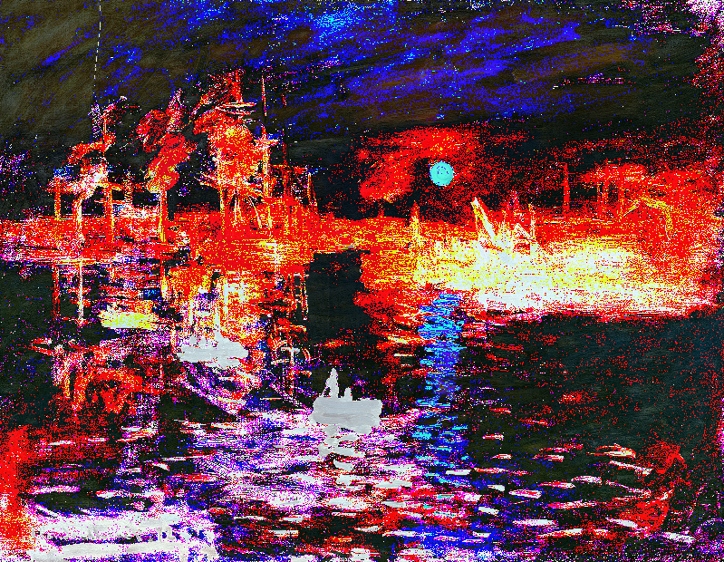
8. [논리연산] XOR
입력이 서로 다를 때만 1을 출력하는 연산.
두 데이터를 비교하므로 비교(compare)연산이라고도 함.
Value = 128
2. Meterials & Methods - 화소 점 처리
outImage = inImage ^ Value

Slide 23
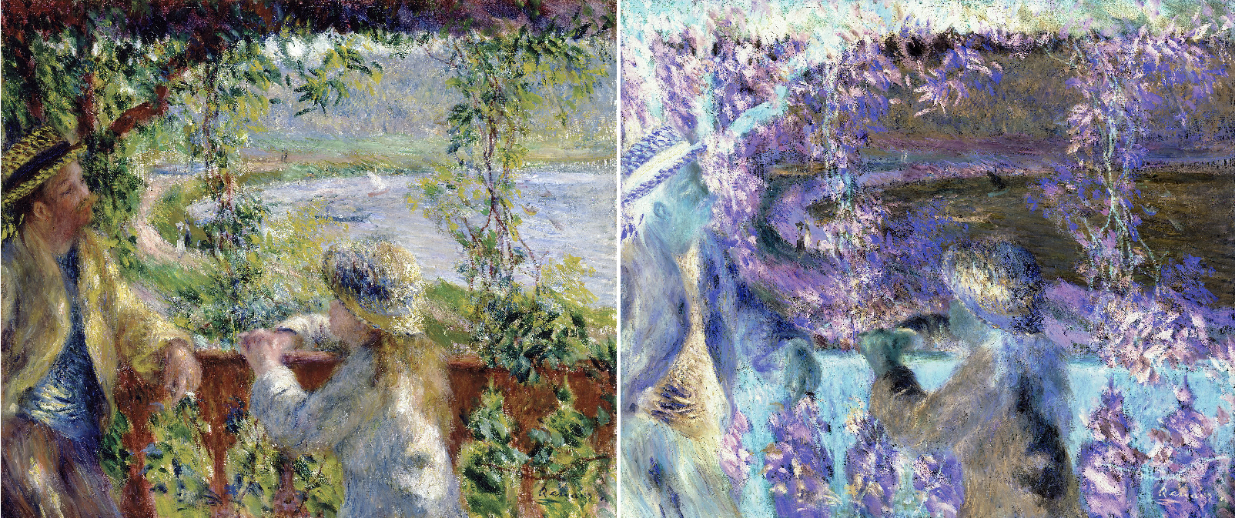
9. 반전
각 화소의 값이 영상 내에 대칭이 되는 값으로 변환.
2. Meterials & Methods - 화소 점 처리
outImage = 255 - inImage

Slide 24
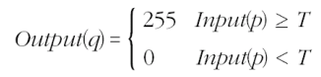
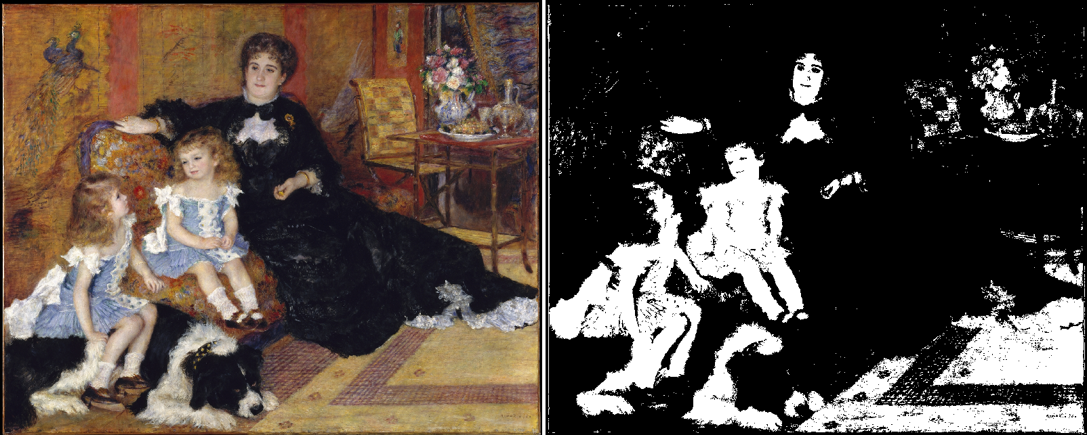
10. 이진화
경계 값을 이용해 값이 두 개만 있는 영상으로 변환해 주는 처리 기술.
특징 : 영상 쉽게 분석 가능, 명암 대비가 매우 낮은 영상에서 배경과 물체 구분이 확실.
2. Meterials & Methods - 화소 점 처리
if (inImage > 127)
outImage = 255
else
outImage =0

Slide 25
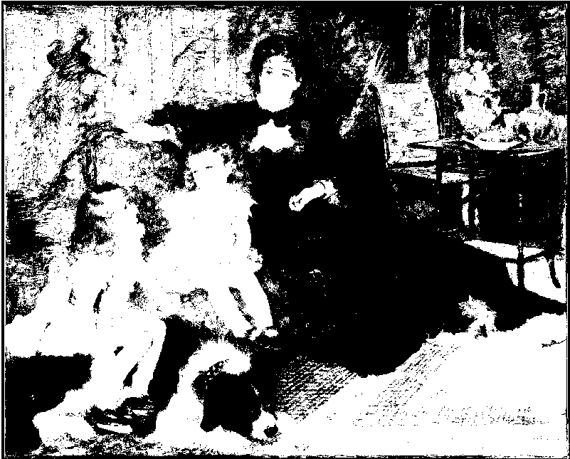
11. 이진화 (평균값)
영상의 평균값을 이용해 값이 두 개만 있는 영상으로 변환해 주는 처리 기술.
2. Meterials & Methods - 화소 점 처리
if (inImage > avg)
outImage = 255
else
outImage =0

Slide 26
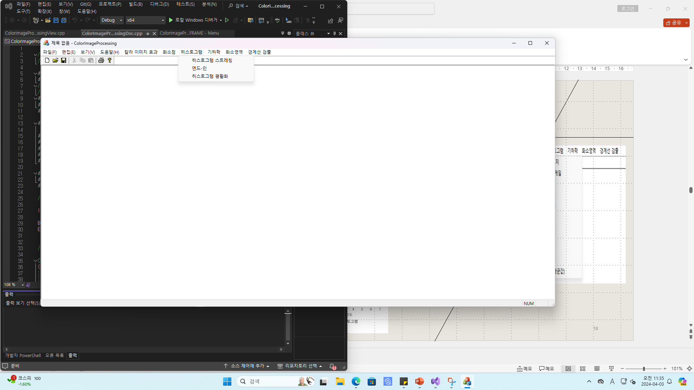
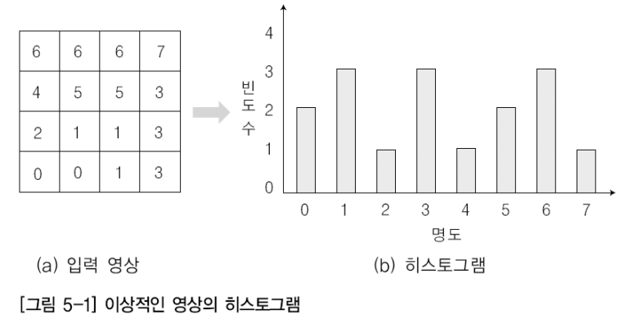
<히스토그램 처리>
관찰한 데이터의 특징을 한눈에 알아볼 수 있도록 데이터를 막대그래프 모양으로 나타낸 것.
디지털 영상에 대한 많은 정보를 제공함.
히스토그램 스트레칭, 엔드-인, 히스토그램 평활화

Slide 27
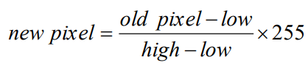
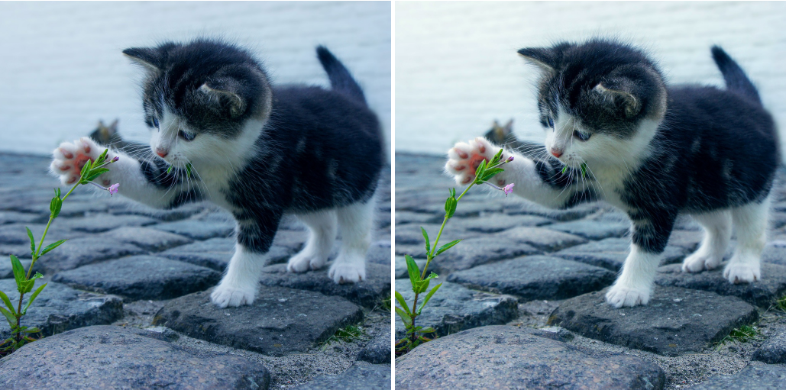
1. 히스토그램 스트레칭
명암 대비를 향상시키는 연산으로, 낮은 명암 대비를 보이는 영상의 화질을 향상시키는 방법.
모든 범위의 화소 값을 포함하도록 히스토그램의 분포를 넓힘.
2. Meterials & Methods - 히스토그램 처리
old = inImage
new = (old - low) / (high - low) * 255.0 = outImage
*old : 원 영상 화소의 명도 값
*new : 결과 영상 화소의 명도 값
*low : 히스토그램의 최저 명도 값
*high : 히스토그램의 최고 명도 값

Slide 28
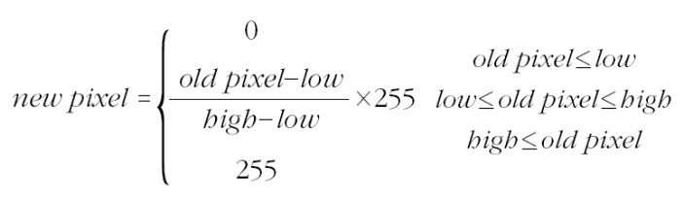
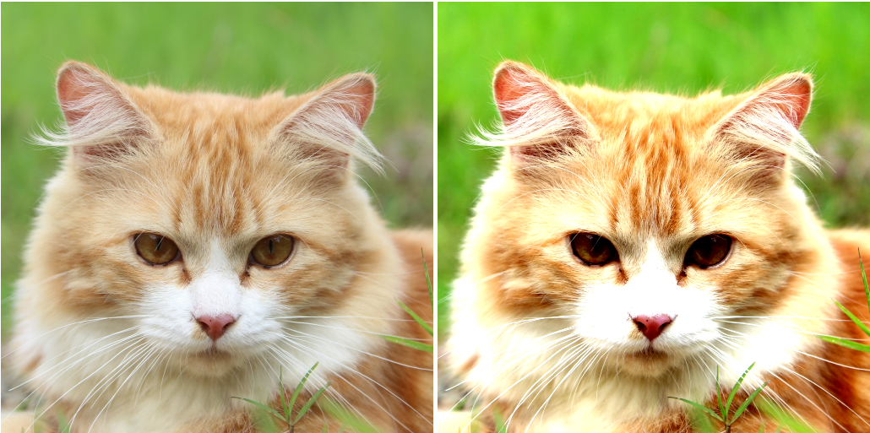
2. 엔드-인
일정한 양의 화소를 흰색이나 검정색으로 지정하여 히스토그램의 분포를 좀 더 균일하게 함.
2. Meterials & Methods - 화소 점 처리
high - = 50
low += 50

Slide 29
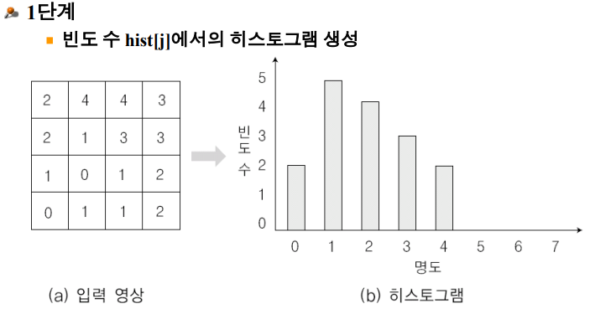
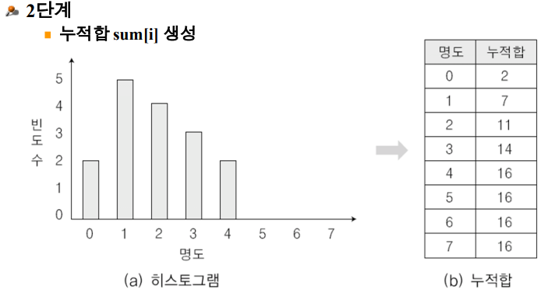
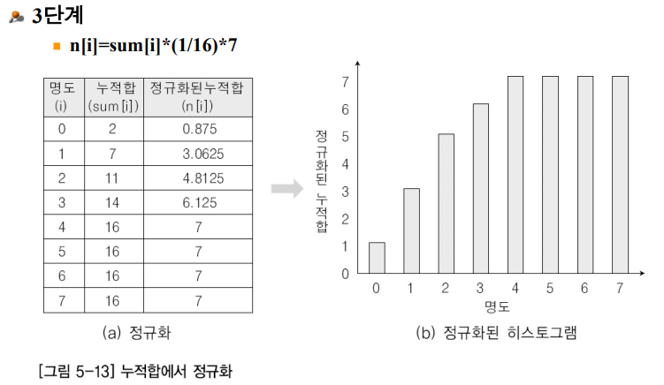
3. 히스토그램 평활화
히스토그램
2. Meterials & Methods - 히스토그램 처리

Slide 30
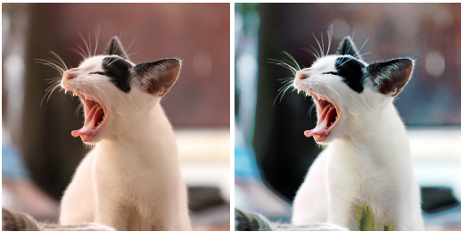
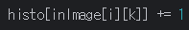
3. 히스토그램 평활화
2. Meterials & Methods - 히스토그램 처리
# 1단계 : 빈도수 세기 (=히스토그램) ------------------→
# 2단계 : 누적 히스토그램 생성 -----------------------→
# 3단계 : 정규화된 히스토그램 생성 ------------------→
# 4단계 : 히스토그램 출력 -----------------------------→

Slide 31
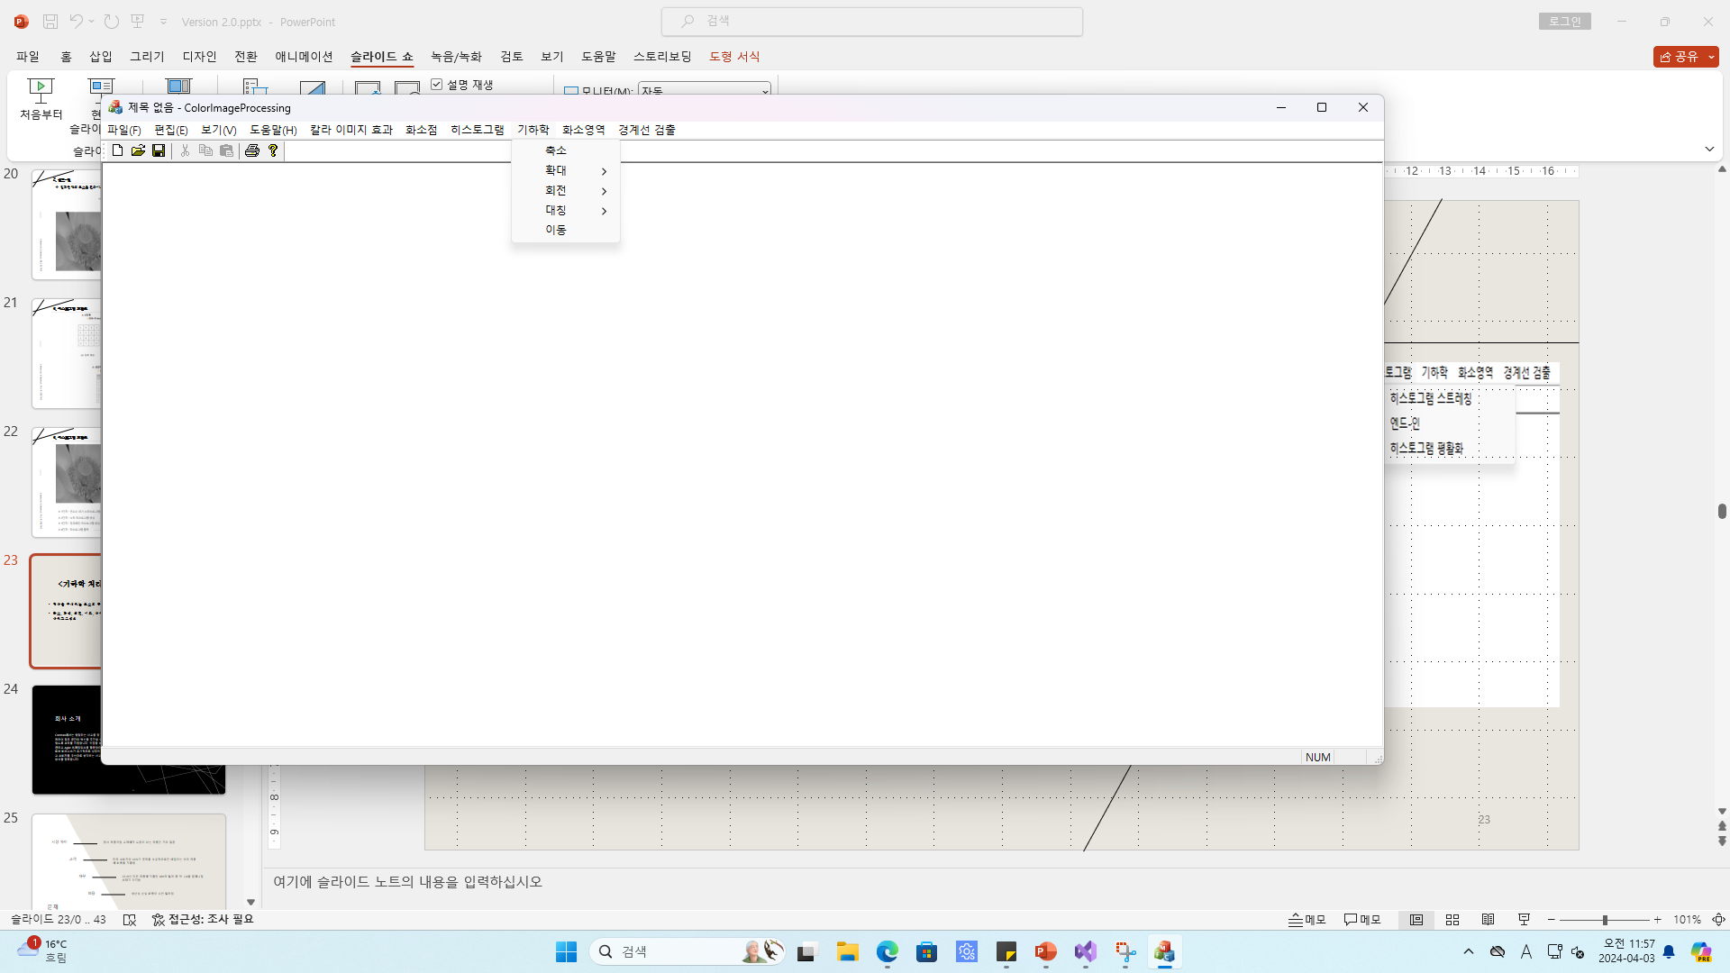
<기하학 처리>
영상을 구성하는 화소의 공간적 위치를 재배치하는 과정.
축소, 확대, 회전, 대칭, 이동

Slide 32
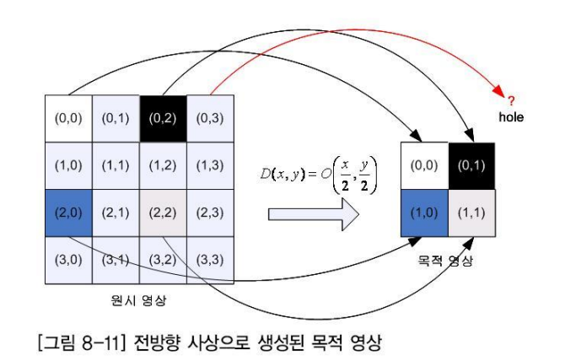
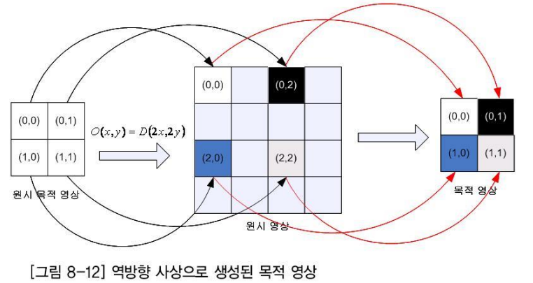
** 전방향, 역방향 사상
전방향 사상 : 원시 영상에서 목적 영상을 바로 도출.
원시 영상의 좌표가 홀수이면 목적 영상의 좌표 값에 소수점이 들어 있어 해당 좌표가 없게 되므로, 홀 문제 발생.
역방향 사상 : 목적 영상에서 원시 영상의 화소 값 도출.
역함수로 원시 영상의 좌표 값을 계산하고, 그 좌표에 해당하는 화소 값을 찾아서 목적 영상에 할당하므로, 전방향 사상에서 발생했던 홀 문제가 일어나지 않음.
2. Meterials & Methods - 기하학적 처리

Slide 33
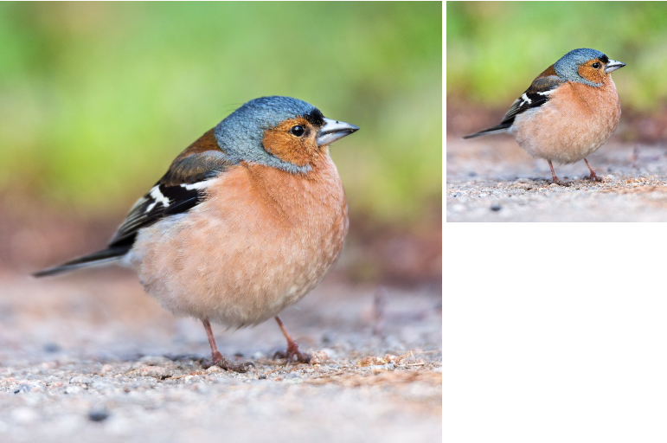
1. 축소
디지털 영상의 모양은 변화시키지 않은 채 크기만을 축소하는 처리 기술.
512x512 를 2배 축소한 결과 (512x512➔256x256)
Value = 2
2. Meterials & Methods - 기하학적 처리
outH = inH / Value
outW = inW / Value
outIamge[i / Value][k / Value] = inImage[i][k]

Slide 34
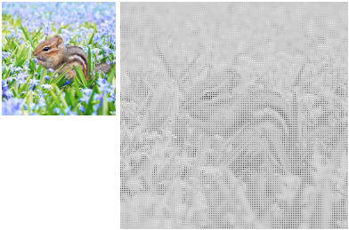
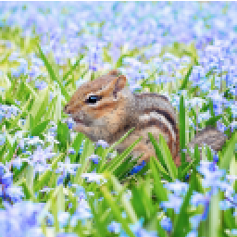
2. 확대
디지털 영상의 모양은 변화시키지 않은 채 크기만을 확대하는 처리 기술.
128x128 를 2배 확대한 결과 (128x128➔256x256)
outH = inH * Value
outW = inW * Value
포워딩
outIamge[i * Value][k * Value] = inImage[i][k]
Value = 2
백워딩
2. Meterials & Methods - 기하학적 처리
포워딩
백워딩
➔ 홀 문제 해결
outIamge[i][k] = inImage[i / Value][k / Value]

Slide 35
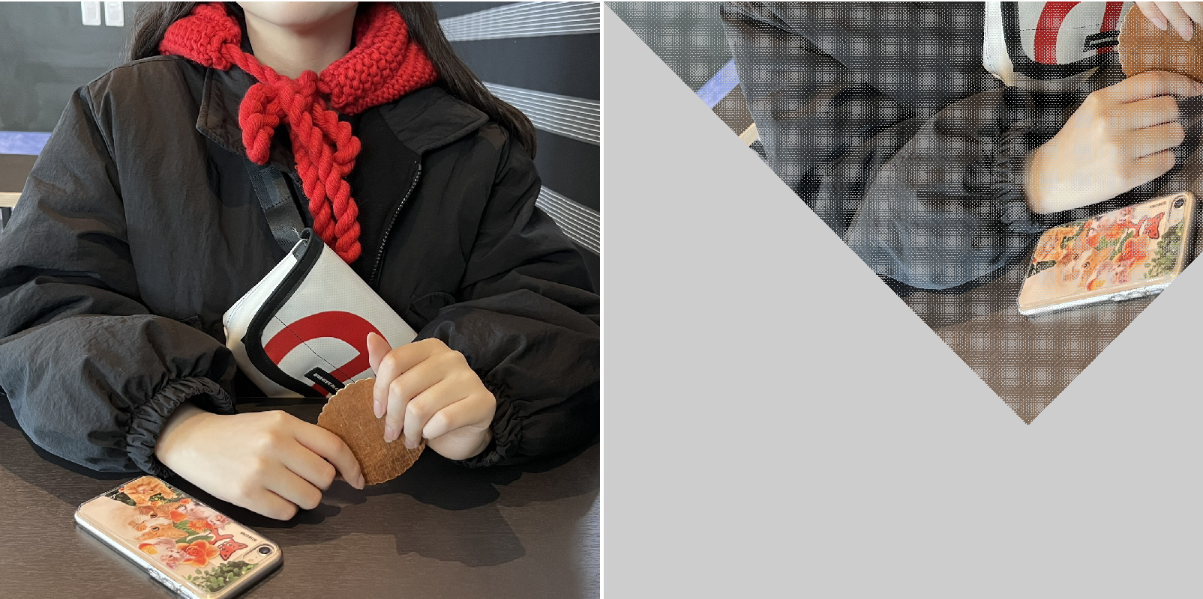
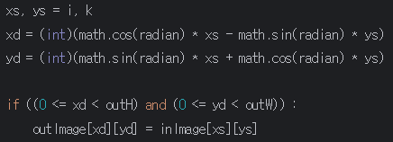
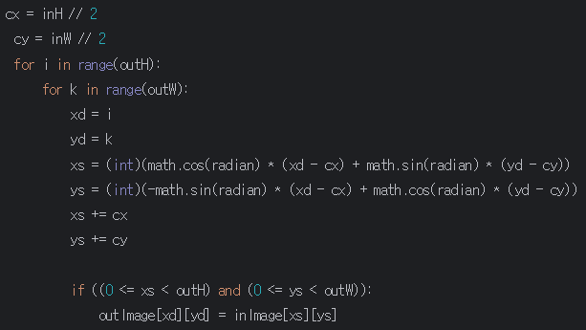

3. 회전
영상을 임의의 방향으로 특정한 각도 θ만큼 회전시키는 처리 기술.
포워딩
백워딩 + 중앙배열
포워딩
➔ 홀 + 중앙배열 문제 해결
degree = 45
2. Meterials & Methods - 기하학적 처리
백워딩 + 중앙배열

Slide 36


4. 상하대칭
영상을 가로축을 중심으로 뒤집는 것 → 상하 대칭
2. Meterials & Methods - 기하학적 처리
outImage[i][k] = inImage[inH - 1 - i][k]

Slide 37


5. 좌우대칭
영상을 세로축을 중심으로 뒤집는 것 → 좌우 대칭
2. Meterials & Methods - 기하학적 처리
outImage[i][k] = inImage[i][inW - 1 - k]

Slide 38



6. 상하좌우대칭
영상을 가로와 세로축을 중심으로 뒤집는 것 → 상하좌우 대칭
2. Meterials & Methods - 기하학적 처리
outImage[i][k] = inImage[inH - 1 - i][inW - 1 - k]

Slide 39
## 한눈에 보는 대칭 비교 ##
2. Meterials & Methods - 기하학적 처리
상하
좌우
상하좌우
원본 이미지

Slide 40

7. 이동
디지털 영상을 평면의 한 위치에서 원하는 다른 위치로 옮기는 연산.
디지털 영상의 크기나 형태 등이 바뀌지 않아 원본 영상과 결과 동일.
H_pos = 200
W_pos = 150
2. Meterials & Methods - 기하학적 처리
outImage[i + H_pos][k + W_pos] = inImage[i][k]

Slide 41

<화소 영역 처리>
해당 입력 화소뿐만 아니라 그 주위의 화소 값도 함께 고려하는 공간 영역 연산.
엠보싱, 블러링, 샤프닝, 가우시안 필터

Slide 42

** 화소 영역 처리
<입력 이미지>
<출력 이미지>
-1 | 0 | 0
0 | 0 | 0
0 | 0 | 1
-1 | 0 | 0
0 | 0 | 0
0 | 0 | 1
127 | 127 | 127 | 127 | 127 | 127
127 | 1 | 2 | 3
127 | 3 | 9 | 4
127 | 4 | 1 | 4
127
2. Meterials & Methods - 화소 영역 처리
1.2 | 3.9
 | 3
<마스크>
<임시 출력 이미지>
<임시 입력 이미지>

Slide 43



1. 엠보싱
가운데에 있는 계수가 다른 계수를 상쇄시키도록 구성해서 경계선을 검출.
이 경계선에서 양각한 효과를 얻음.
2. Meterials & Methods - 화소 영역 처리
HSI 활용

Slide 44





2. 블러링
극단적인 화소 값을 제거하기 위해 평준화로, 평균값으로 대체.
블러링 회선 마스크의 계수는 평균을 구하는 데 사용되므로 모두 값이 동일.
2. Meterials & Methods - 화소 영역 처리
Mask = 3x3
Mask = 9x9

Slide 45






3. 샤프닝
고주파에 해당하는 상세한 부분을 더욱 강조하여 대비 효과 증가.
흐린 영상을 개선하여 선명한 영상을 생성하는 데 주로 사용.
2. Meterials & Methods - 화소 영역 처리
샤프닝 1
샤프닝 2

Slide 46



4. 샤프닝 고주파
고주파 필터는 영상 신호 성분 중 고주파 성분은 통과, 저주파 성분은 차단.
가운데 큰 양수 값과 주변의 작은 음수 값으로 마스크 되어 경계선을 더욱 두드러지게 함.
2. Meterials & Methods - 화소 영역 처리

Slide 47



5. 가우시안 필터
영상의 세세한 부분을 제거하여 부드럽게 하므로 스무딩(Smoothing) 처리 라고도 함.
3 x 3 가우시안 필터를 이용한 스무딩한 영상으로, 전체적으로 경계선이 악화되어 흐려짐.
2. Meterials & Methods - 화소 영역 처리

Slide 48

<경계선 검출>
에지를 검출하기 위한 방법으로 사용.
디지털 영상의 에지
: 물체 식별, 위치/모양/크기 등을 인지,
또한 방향성을 탐지할 수 있는 정보 제공.
수평/수직, 로버츠 기법, 프리윗 기법, 소벨 기법, 라플라시안, LoG, DoG

Slide 49








1. 수평/수직
2. Meterials & Methods - 경계선 검출
0 | -1 | 0
-1 | 2 | 0
0 | 0 | 0
(C) 수직 + 수평 에지 검출 마스크

Slide 50





2. [1차 미분 회선 마스크] 로버츠
장점 : 크기가 작아 매우 빠른 속도로 동작. 효과적으로 사용 가능.
단점 : 돌출된 값을 잘 평균할 수 없으며, 잡음에 민감.
2. Meterials & Methods - 경계선 검출

Slide 51




3. [1차 미분 회선 마스크] 프리윗
장점 : 돌출된 값을 비교적 잘 평균화.
단점 : 대각선보다 수평과 수직에 놓인 에지에 더 민감.
2. Meterials & Methods - 경계선 검출

Slide 52




4. [1차 미분 회선 마스크] 소벨
장점 : 돌출된 값을 비교적 잘 평균화.
단점 : 대각선 방향에 놓인 에지에 더 민감.
2. Meterials & Methods - 경계선 검출

Slide 53






## 한눈에 보는 기법 비교 ##
행/열 검출 마스크
2. Meterials & Methods - 경계선 검출

Slide 54







5. 라플라시안
잡음 성분에 매우 민감하여 실제보다 더 많은 에지를 검출.
2. Meterials & Methods - 경계선 검출
53

Slide 55



6. LoG (Laplacian of Gaussian)
잡음에 매우 민감한 라플라시안 마스크를 이용하여 에지 검출기의 문제점을 해결.
가우시안 스무딩을 수행하여 잡음 제거 과정을 거친 뒤, 라플라시안을 이용하여 에지를 강조.
2. Meterials & Methods - 경계선 검출

Slide 56



7. DoG (7x7)
계산 시간이 많이 소요되는 LoG 연산자의 단점을 보안하기 위해 등장.
2. Meterials & Methods - 경계선 검출

Slide 57
3. Conclusion
마무리
느낀점 : Open CV 없이 C++ 언어로 영상처리(feat. MFC)를 구현하는 경험을 쌓아서 좋았다.
한계점 : 다양한 영상처리 기능 및 GUI 기능 필요, 효과 누적 필요.
향 후 : 다양한 영상처리 기능 및 GUI 기능 추가 구현, 영상처리 효과 누적 시도.

Slide 59








팀 소개
이봉진
심현기
심희영
진현준
대표
최고 경영자
최고 운영 책임자
마케팅 부사장
임진식
황철무
조지민
김배식
제품 부사장
SEO 전략
제품 디자이너
콘텐츠 개발자

Slide 60
2. Meterials & Methods - 화소 점 처리

Slide 61
감사합니다.

